Slide 1
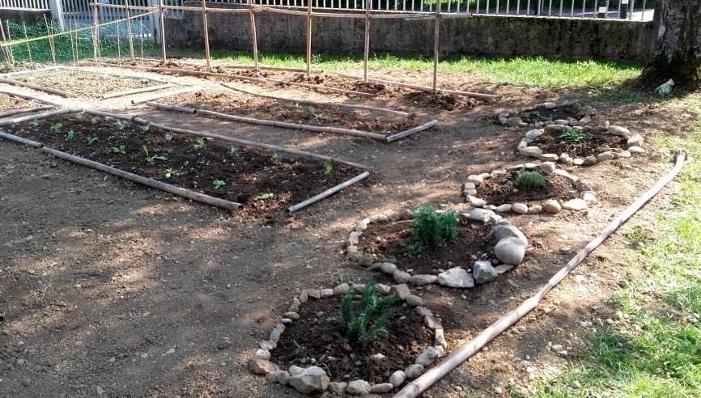
Il giornalino dell’orto
Un’esperienza istruttiva e divertente
parte 2^
6. Al lavoro
11. L’inaugu-
razione
7.Primi segni di vita
8.I prodotti
9.Le
interviste
10. Consigli
per un orto ben fatto
CLASSI QUINTE – SCUOLA PRIMARIA PAPA GIOVANNI XXIII – a.s 15-16

Slide 2
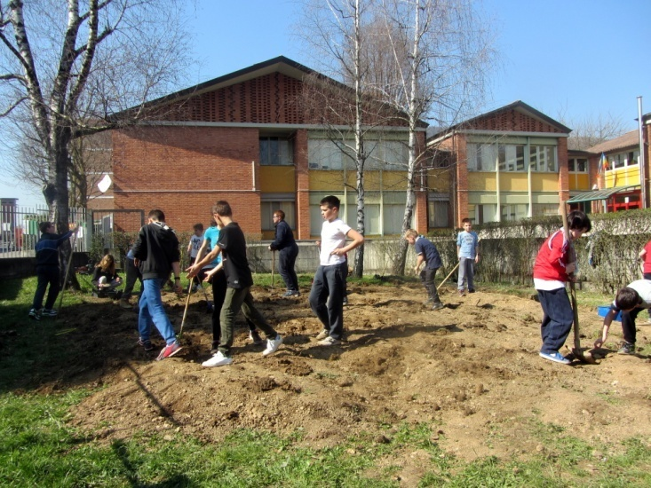
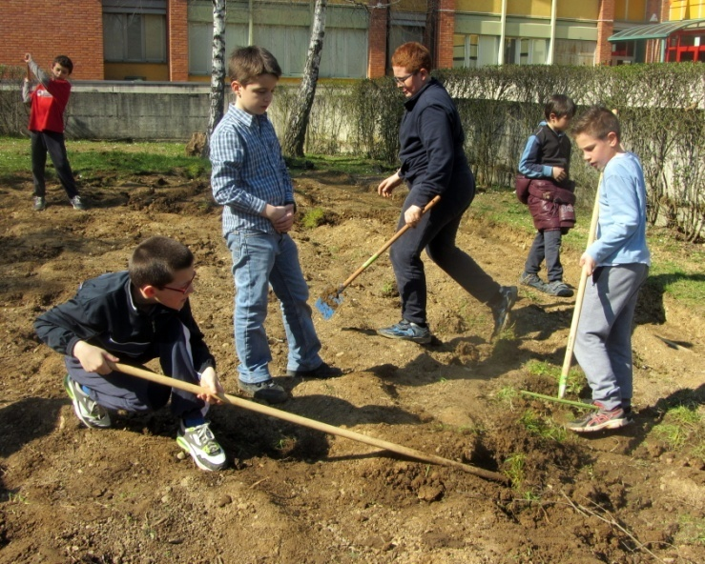
AL LAVORO
Una volta pronto il terreno e disposto le aiole, in ogni aiola abbiamo scavato delle piccole buche disposte a file e alla stessa distanza l’una dall’altra e ci abbiamo messo i semi .
Per le piante che si espandono abbiamo fatto le buche a zig zag.
Ovviamente le buche sono state ricoperte.
importante
innaffiare tutti i giorni
(tranne la vite)
togliere le erbacce che succhiano l’acqua e il nutrimento
smuovere un po’ il terreno con la zappetta per aerarlo

Slide 3
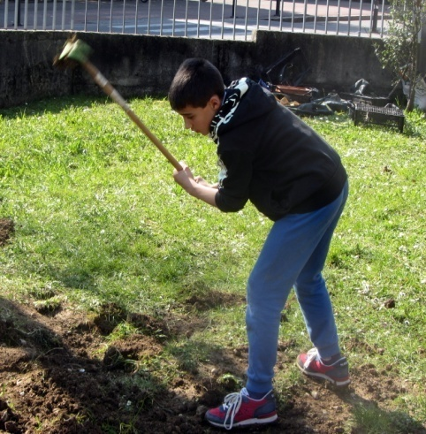
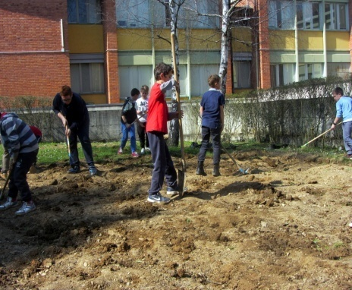
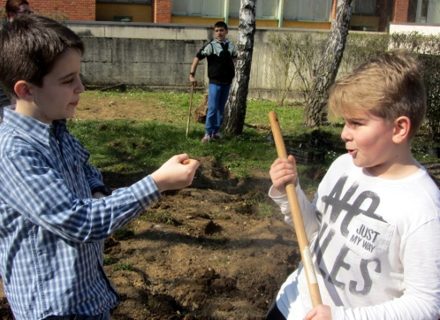
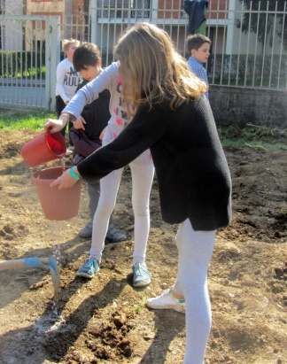
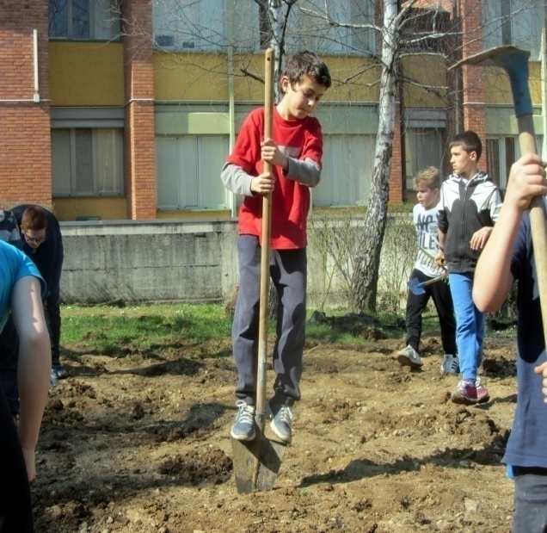
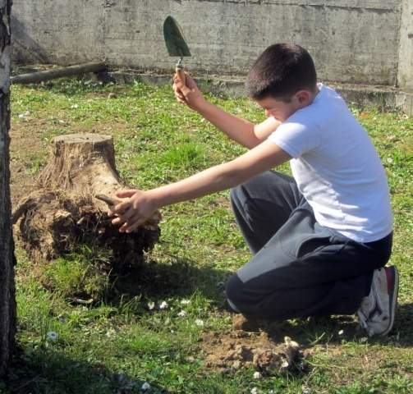
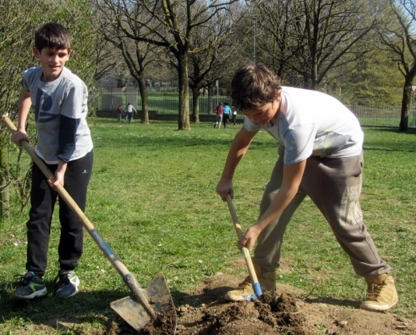
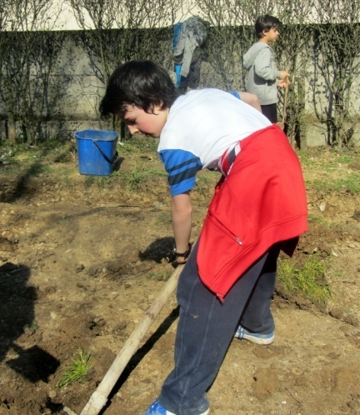
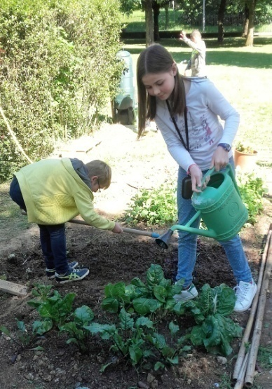
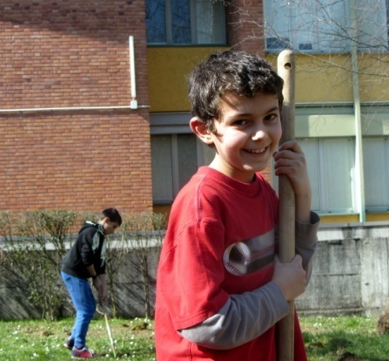
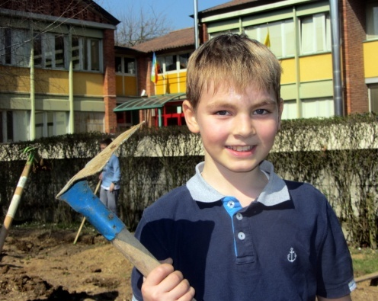
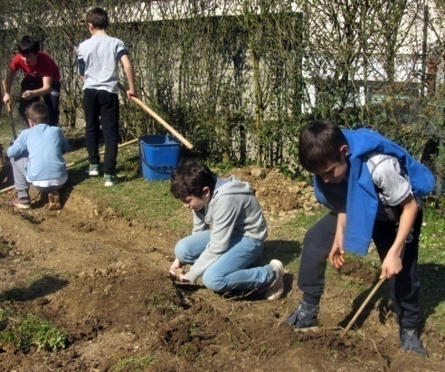

Slide 4
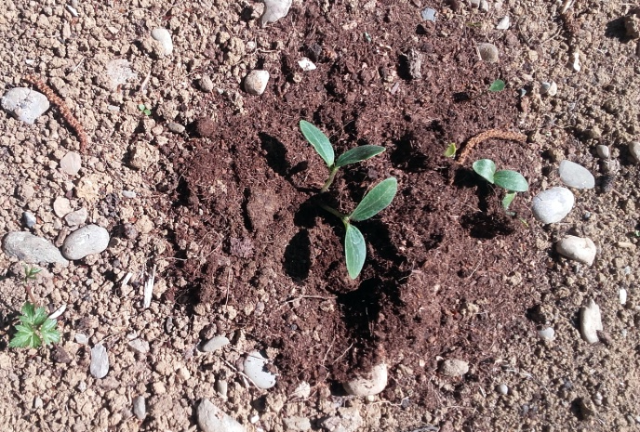
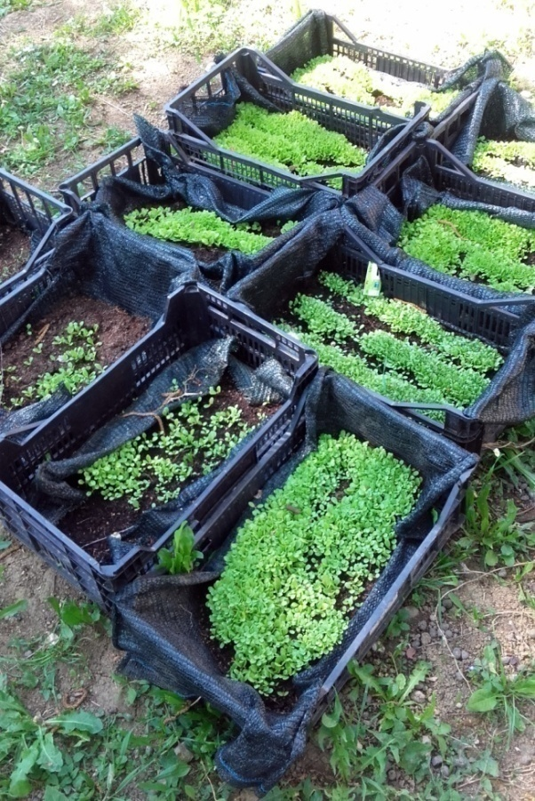
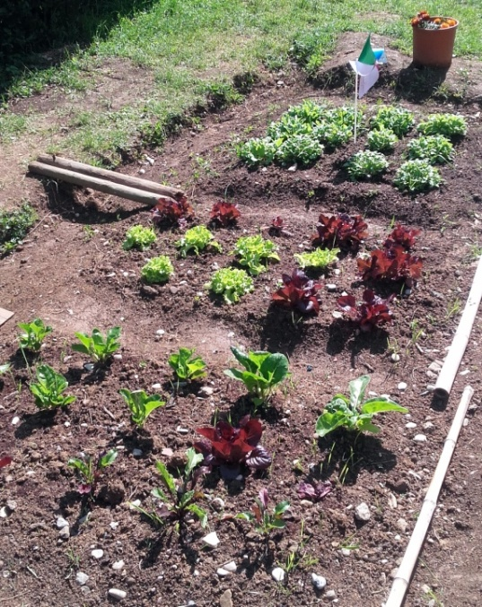
Primi segni di vita
Foglioline di zucchina …
Il primo timido
rapanello !
Il semenzaio
Spuntano insalatina e cavolo …

Slide 5
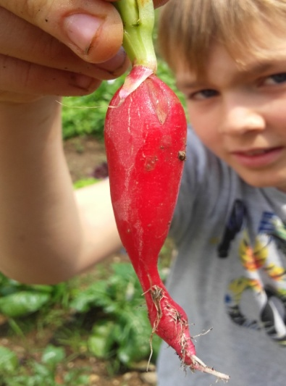
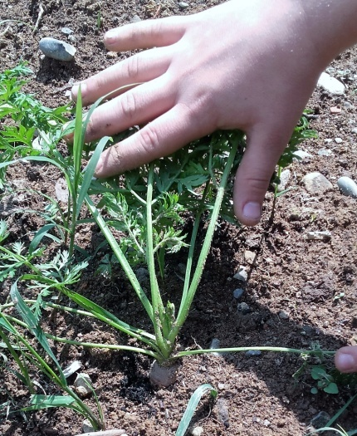
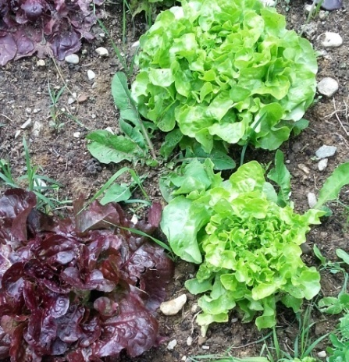
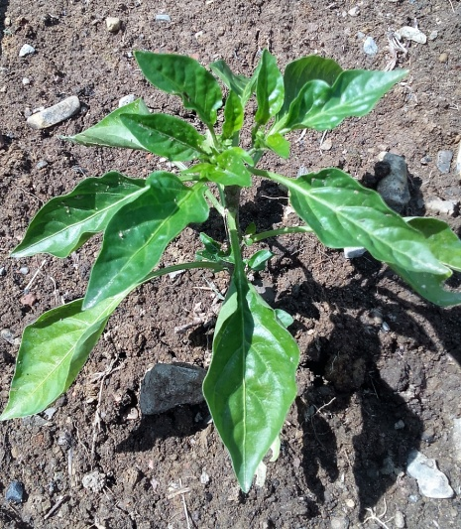
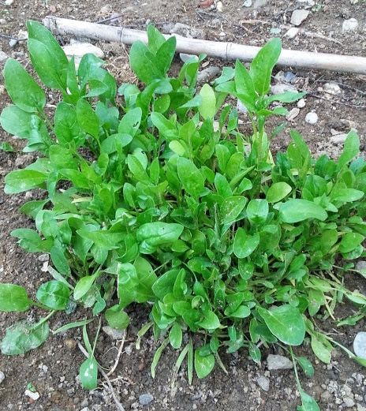
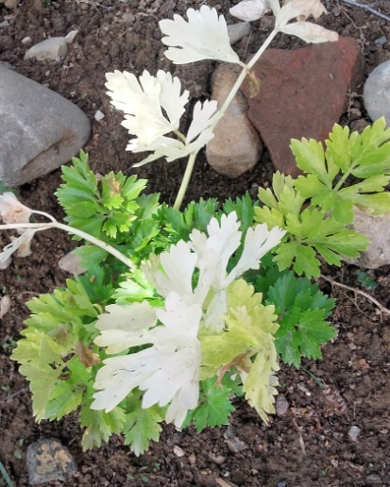
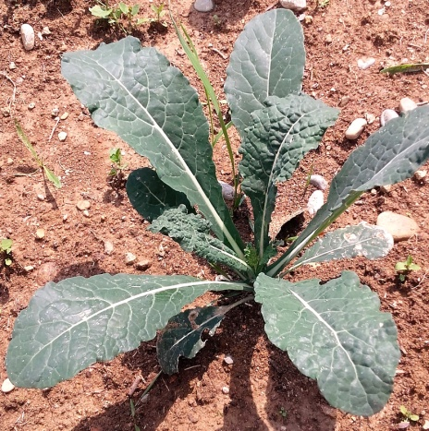
I prodotti
rapanelli
carote
lattuga
peperoni
spinaci
sedano
cavolo

Slide 6
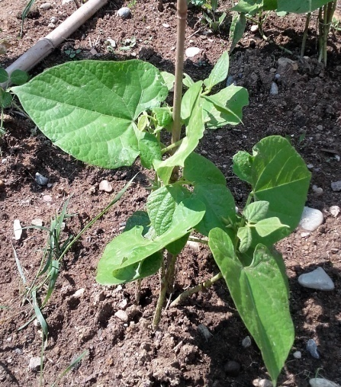
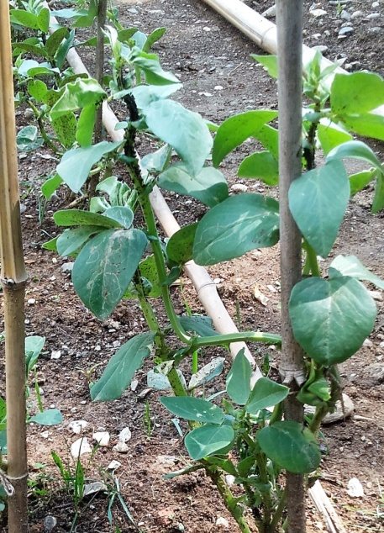
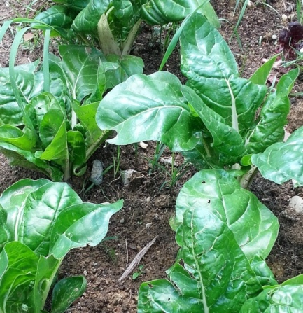
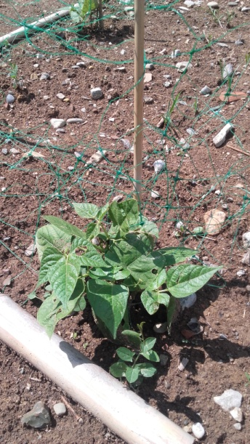
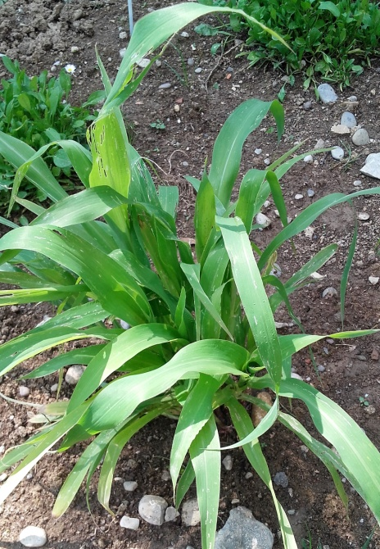
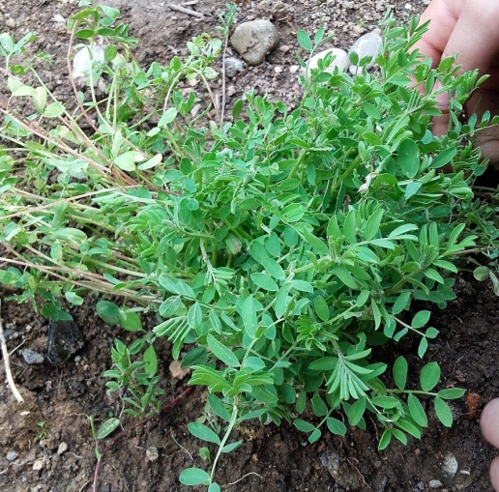
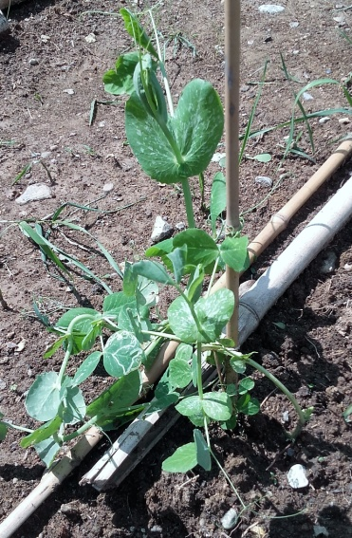
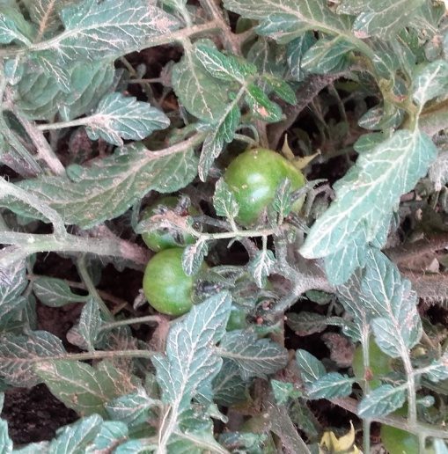
fagioli
cornetti
fave
coste
mais
lenticchie
piselli nani
pomodori

Slide 7
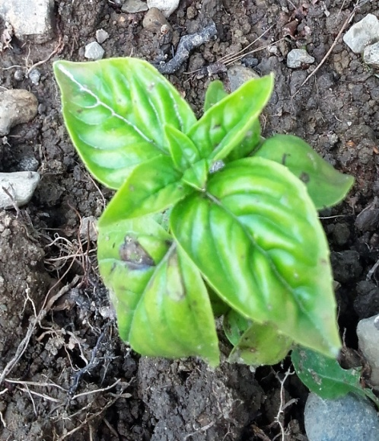
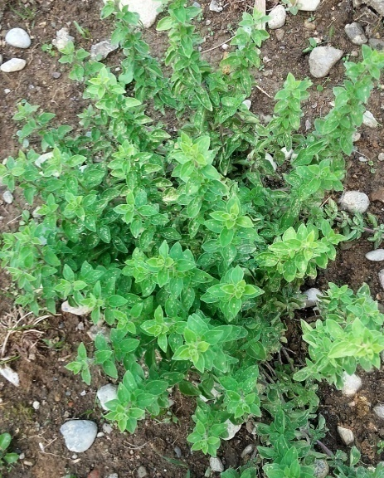
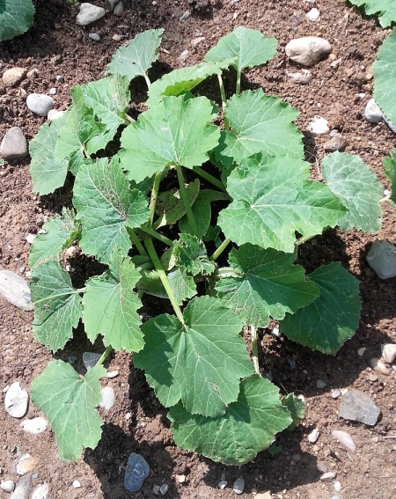
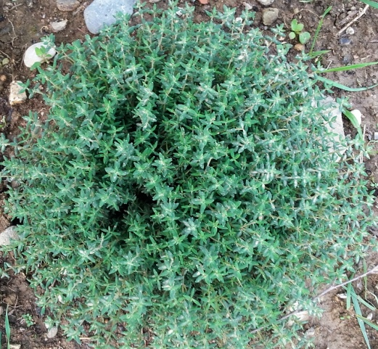
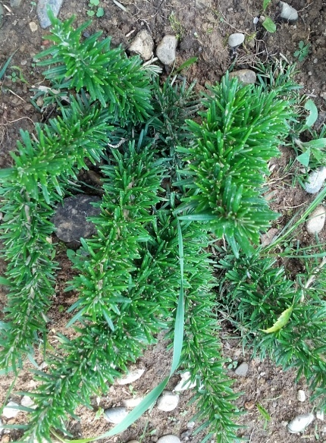
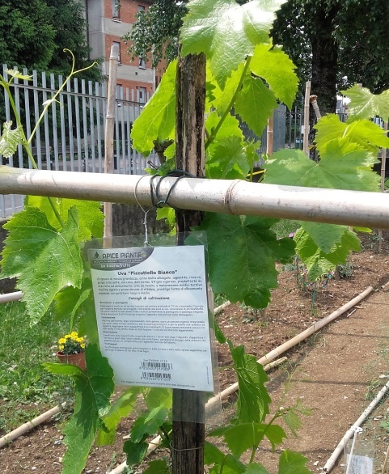
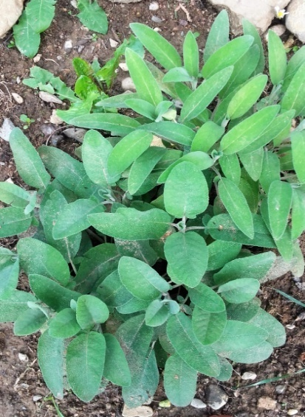
basilico
origano
zucchine
timo
salvia
rosmarino
vite
zucchina

Slide 8
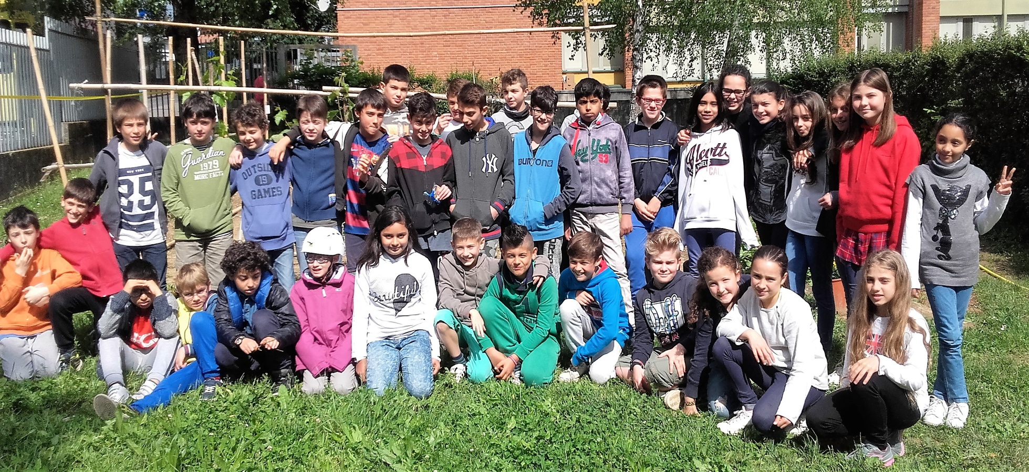
CONSIGLI PER UN ORTO BEN FATTO E SOPRATTUTTO BIO!
CLASSI QUINTE - SCUOLA PRIMARIA PAPA GIOVANNI XXIII

Slide 9
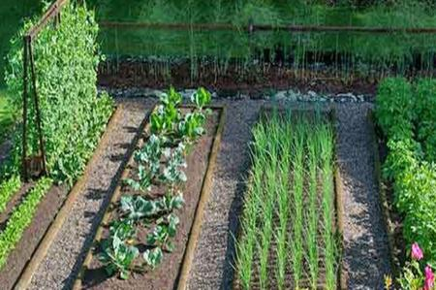
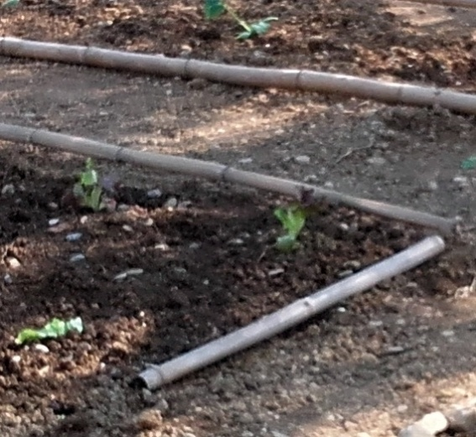
Il progetto
Per organizzare il lavoro è importante avere un progetto chiaro…
Prima di tutto è necessario scegliere una zona ben esposta al SOLE e misurare l’area del terreno a disposizione.
Poi bisogna decidere che cosa seminare in base alla STAGIONE
In seguito è importante stabilire lo spazio (AIOLA) per la semina di ogni prodotto, considerando i vialetti su cui camminare

Slide 10
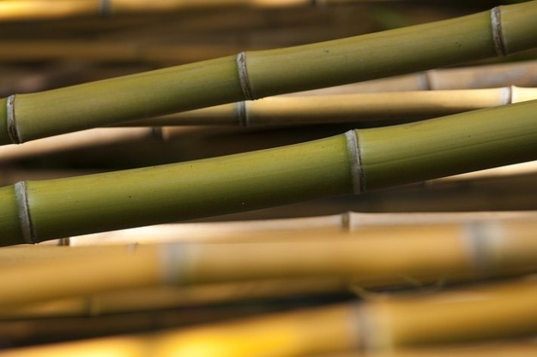
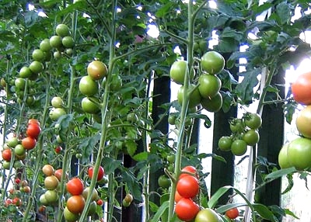
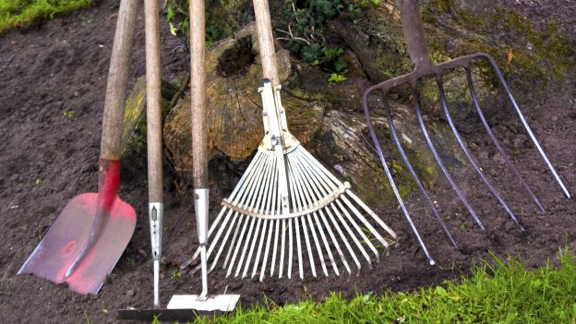
Il progetto … e mantenere ordine nel lavoro
Bisogna poi munirsi di CANNE DI BAMBÙ per delimitare le aiole
Infine bisogna avere ATTREZZI adatti all’orticoltura e … tanta CURA
E’ bene avere anche dei PALETTI di legno per le piante che, crescendo, vi si arrampicheranno (vite, pomodori)

Slide 11
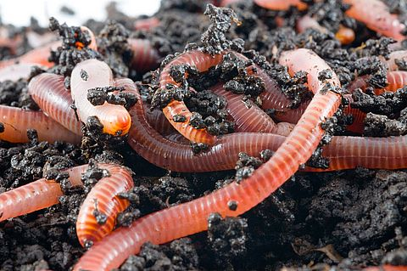
Il terreno
Un prezioso amico dell’orto
Il lombrico è un animale che striscia nel terreno realizzando delle gallerie. In questo modo smuove la terra dandogli l’aria di cui ha bisogno.
Inoltre , mentre scava, inghiotte il terreno e lo restituisce, sottoforma di escrementi, arricchito di sostanze nutritive utilissime per le piante.
La prima cosa da fare per avere un orto è la preparazione del terreno, che deve essere fertile e facile da lavorare.
Per un terreno molto compatto e duro servono aratura e fresatura.
In seguito bisogna vangare e zappare parecchio, per smuovere il terreno, renderlo “morbido” e favorire il passaggio di aria e acqua.

Slide 12
La concimazione
I vegetali dell’orto hanno costante bisogno di nutrimento.
Il 96% lo ottengono attraverso aria, acqua e sole .
Il restante 4% lo procura l’uomo .
Quando gli scarti degli vegetali e degli animali si decompongono , arricchiscono il terreno di sostanze organiche che serviranno per nutrire le piante.
L’uomo, quindi, utilizza gli scarti per
fertilizzare il terreno. Un sistema molto
usato è la realizzazione del COMPOST.
attraverso la FOTOSINTESI
CLOROFILLIANA, ricordate?
La natura è esperta nel riciclare gli scarti !

Slide 13
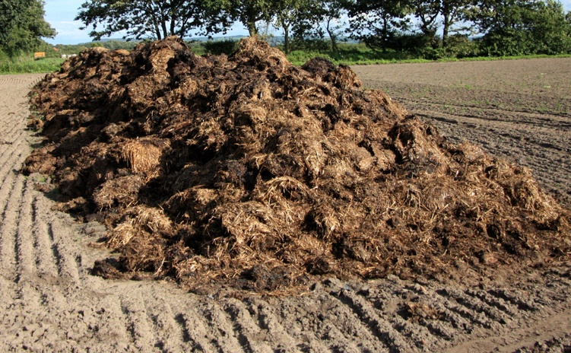
I concimi naturali Per un orto bio bisogna concimare solo con concimi naturali
NON USARE MAI PRODOTTI CHIMICI !
VENGONO ASSORBITI DALLE RADICI delle piante, PERCIò,
QUANDO MANGIAMO GLI ORTAGGI,
ENTRANO NELLA NOSTRA ALIMENTAZIONE.
Fra i concimi naturali,
il più noto è il LETAME
Il CONCIME NATURALE ha la capacità di modificare la struttura del terreno arricchendolo di MICROORGANISMI che facilitano la crescita delle specie vegetali
Il letame non va usato fresco.
Serve una lunga MATURAZIONE di almeno 6 o 8 mesi.
Si usa per la preparazione del terreno prima della piantagione
Per i terreni argillosi è preferibile usare letame di cavallo che contiene il doppio dei fertilizzanti rispetto al letame bovino
Il LETAME, il migliore fra i concimi naturali, è detto anche STALLATICO perché deriva dagli escrementi di animale tolti dalle stalle

Slide 14
Altri concimi naturali
BUCCE DI BANANA – Sono ricche di potassio e possono fornire alle piante un’integrazione importante. Per utilizzarle si possono tritare in pezzi minuscoli e sistemarle ai piedi della pianta da concimare.
GUSCI D’ UOVO - Non sono solo un ottimo fertilizzante ma anche un antiparassitario naturale. Per utilizzarli basta ridurli in pezzi e metterli ai piedi delle piante per favorirne la crescita.
FONDI DI CAFFE’ - Possono essere usati come concime naturale grazie all’azoto e agli antiossidanti che contengono
Nelle dispense o nelle pattumiere casalinghe ci sono tanti prodotti di scarto che possono essere utili per le nostre piante.
Volete conoscerne alcuni?

Slide 15
Il compost
Servono anche:
ARIA
UMIDITÀ
CALORE
Quando si costruisce una pila di compost bisogna immaginare qualcosa di simile ad una lasagna.
Gli strati contengono tre diverse categorie di materiale:
VEGETALI SECCHI, come foglie, paglia, erba secca.
VEGETALI FRESCHI, come erba appena tagliata e scarti da cucina, verdure in particolare.
TERRA, per aiuta il processo di decomposizione, trattiene l’umidità ed evita l’arrivo di mosche.
DURANTE LA DECOMPOSIZIONE DEI MATERIALI SI GENERANO MICROORGANISMI MICROSCOPICI, BATTERI, FUNGHI E ALTRI ORGANISMI COME LOMBRICHI E VERMI CHE SERVONO A FERTILIZZARE IL TERRENO.

Slide 16
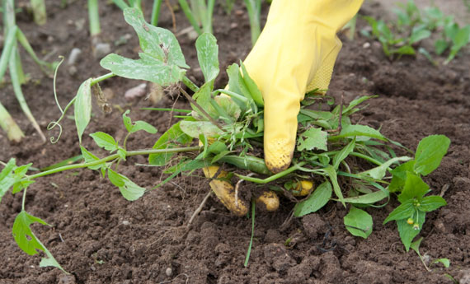
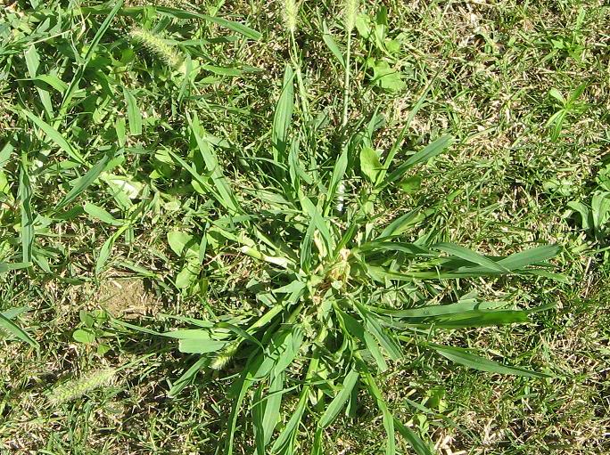
I diserbanti Nell’orto bio non si usano mai i diserbanti chimici
È bene lavorare a mano per togliere le erbacce che succhiano acqua e nutrimento dal terreno, sottraendolo alle piante.
Un ottimo rimedio naturale contro le erbacce è il SALE : basta metterlo in piccole buche scavate vicino alle malerbe.
Oppure bisogna sciogliere del sale in una soluzione di acqua e ACETO e spruzzare. Le erbacce saranno eliminate in breve tempo!!

Slide 17
Gli antiparassitari Nell’orto bio non si usano mai antiparassitari chimici
Sapete quali sono i migliori alleati naturali per combattere i parassiti che ogni giorno provano ad attaccare le nostre piante?
Semplice, sono gli insetti utili alle piante e al loro ecosistema, come coccinelle, lombrichi, api e libellule.
La COCCINELLA è in grado di deporre ben 400 uova nella parte inferiore delle foglie, nel periodo di maggio.
Questi piccoli insetti si nutrono di ACARI ed AFIDI e spesso si stabiliscono proprio nei pressi delle colonie di questi parassiti.
In particolare, d’estate, è facile
trovare le coccinelle su piante
attaccate da questi dannosi animali.

Slide 18
I parassiti nemici delle nostre piante
AFIDI
si attaccano alle piante e ne succhiano la linfa vitale, portando gravi malattie
GRILLOTALPA
scava gallerie alla ricerca di vermi ma rovina radici e tuberi che trova sulla sua strada
MILLEPIEDI
sono molto golosi di germogli freschi
DORIFORA
devasta le foglie delle piante di patate
TOPI
mangiano tutto quello che trovano nell’orto, ortaggi e semi

Slide 19
Antiparassitari vegetali
Per combattere parassiti che infestano il nostro orto possiamo coltivare alcune piante “amiche” come l’ ERBA CIPOLLINA e l’ AGLIO che tengono lontani gli afidi.
Possiamo ricorrere poi alle PIANTE AROMATICHE come il rosmarino, il timo, la salvia e la menta per difendere i cavoli dalle farfalle cavolaie.

Slide 20
Rimedi utili contro i parassiti
Per eliminare i primi parassiti sulle piante basta usare un getto d’acqua oppure ricorrere al latte o all’olio di semi.
Meglio ancora è pulire a mano le foglie dalle uova degli insetti e toglierli
Il terreno va tenuto pulito, per cui è fondamentale rimuovere erbacce e foglie secche
Possiamo ricorrere a “insetticidi biologici” come il decotto di ortica. È sufficiente lasciarla macerare in acqua per poi distribuirla sul terreno: aiuta a scacciare gli insetti in maniera efficace
Il peperoncino possiamo ridurlo in polvere, diluirlo con acqua e irrorarlo sulle piante

Slide 21
Rimedi contro le lumache Le lumache sono molluschi che amano gli ambienti freschi e ombreggiati; si muovono preferibilmente di notte, quando possono divorare indisturbati germogli e giovani piantine, soprattutto nell’orto.
Tra i rimedi naturali più efficaci per combattere le lumache troviamo il SALE: ma rovina la verdura.
Altro metodo molto efficace è rappresentato dalla BIRRA, anche se questo comporta la loro morte. Il metodo consiste nell’interrare un bicchiere pieno di birra con il bordo a filo con il terreno. Le lumache vanno ghiotte di questa bevanda pertanto il giorno dopo le troverete annegate.
Per allontanare le lumache possiamo anche ricorrere alle piante; alcune infatti risultano fastidiose alle lumache: è il caso di ORTICA, crescione, cerfoglio e senape gialla. Basterà posizionarle vicino all’orto a protezione dei nostri ortaggi.
Nel nostro giardino è impossibile allontanarle o evitare che entrino nei vasi. L’unico modo è coltivare solo piante che non gli piacciono, evitare quindi tutto quello che ha foglie tenere e chiare.

Slide 22
La rotazione delle colture
Per evitare che l’orto fornisca con il tempo produzioni poco soddisfacenti è di fondamentale importanza ricorrere alla rotazione delle colture: significa che di anno in anno le coltivazioni vengono cambiate.
In questo modo si impedisce al terreno di andare incontro alla cosiddetta «STANCHEZZA», che ne diminuisce progressivamente la capacità di produrre ortaggi.
I motivi possono essere diversi:
il continuo assorbimento da parte delle piante degli stessi elementi nutritivi;
l’aumento dei danni provocati da parassiti animali e vegetali che, continuando a ripetere la coltura, si
moltiplicano;
la difficoltà crescente di controllare le piante infestanti , cioè le erbacce;
l’aumento e l’accumulo nel terreno di sostanze che le piante rilasciano o che derivano dalla loro
decomposizione, che possono risultare tossiche;
Per ovviare a questi inconvenienti e per migliorare la fertilità del terreno è importante variare le colture ogni anno

Slide 23
Suggerimenti importanti
Non calpestate il terreno delle aiole :
ogni volta che si mette un piede sul terreno uccidiamo migliaia di MICRORGANISMI che sono utili per dare nutrimento !!!
Inoltre saltando o camminando sul terreno, questo si compatta,
le radici fanno più fatica a espandersi
e la pianta a crescere.
Per questo si fanno i vialetti fra le aiole!
Sarebbe meglio proteggere il terreno con della paglia che lo aiuta a mantenere l’umidità .
Si chiama PACCIAMATURA
L’orto va bagnato tutti i giorni, specialmente se fa caldo.
È meglio bagnare al mattino e alla sera, mai nelle ore centrali della giornata perché, a causa del sole, l’acqua evapora subito lasciando il terreno di nuovo asciutto.
Bisogna bagnare sempre intorno alla piante, mai sulle foglie , e dosare l’acqua secondo le necessità.

Slide 24
Piccolo dizionario per apprendisti agricoltori bio
AGRICOLTURA BIOLOGICA
tecniche di coltivazione in cui non si usano concimi, diserbanti e antiparassitari chimici ma solo naturali
CONCIMAZIONE
distribuzione di sostanze fertilizzanti che danno nutrimento al terreno
OGM
organismi geneticamente modificati, cioè animali e piante ai quali sono stati aggiunti i geni e le caratteristiche di altre creature.
Nel BIO non si usano!
ANTIPARASSITARIO
sostanza usata per respingere o distruggere i parassiti cioè animali e vegetali che danneggiano le piante
KILOMETRO ZERO
sistema che prevede il commercio e il consumo di prodotti caratteristici del territorio.
Ogni prodotto percorre brevi distanze per raggiungere le nostre tavole!
BIODIVERSITÀ
Diversità nell’ambito di ciascuna specie vegetale e animale
DISERBANTE
sostanza o modo usati per liberare le colture dalle erbe infestanti (erbacce)

Slide 25
Non ci resta che augurarvi… buon lavoro!!

Slide 26
3 giugno : il taglio del nastro!
Il nostro orto è nato grazie alla collaborazione di tutti
i bambini della scuola e il 3 giugno l’abbiamo
inaugurato insieme ai genitori

Slide 27
I canti e i racconti

Slide 28
I saluti
… trattiamo con cura la terra … e i doni che essa ci riserva… alunni classi quinte PAPA GIOVANNI XXIII

